Slide 1
2917267
MATERIAIS
Invenções de Guerra que Utilizamos hoje em Casa
PMT 3530 - PROCESSAMENTO
DE COMBUSTÍVEIS NUCLEARES I
Humberto Gracher Riella
Humberto.riella@ufsc.br
Notes:
1

Slide 2
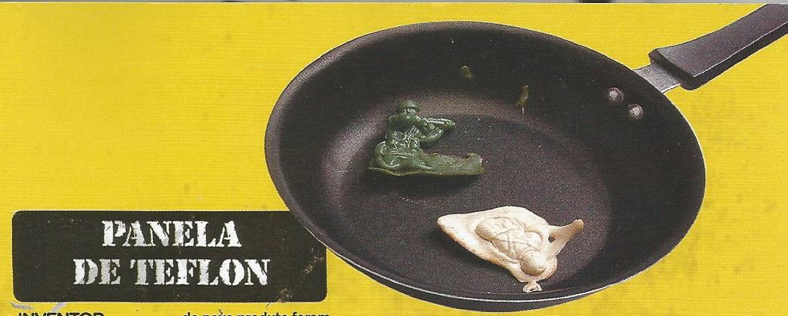
Panela de Teflon
Inventor: Pery Spencer(USA)
Surgiu durante a Guerra Fria(1945-1991)
1938,Químico Roy realizava experiências com gases de refrigeração
Uma amostra virou uma substância pegajosa, em que quase nada grudava
Em 1945, a invenção recebeu o nome de teflon
Os militares americanos aplicaram o teflon para revestir tubos e vedações na produção de material radioativo para a primeira bomba atômica!!!!!
Depois da Segunda Guerra,a empresa onde Roy trabalhava lançou com revestimento de panelas!!!!!!!!!!!!!!!!!!

Slide 3
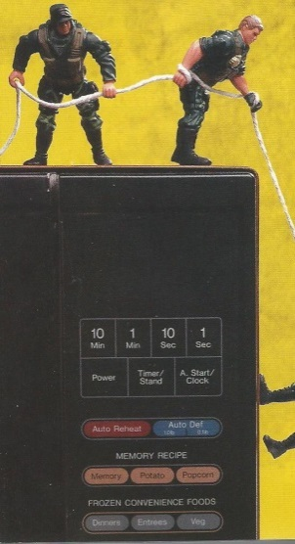
Forno de Microondas
Inventor: Roy J. Plunket(USA)
Surgiu durante a Segunda Guerra Mundial(1939-1945)
Eng.Percy notou que seu chocolate no bolso derreteu quando ele inspecionava magnétrons,componentes usados em radares
Deduziu que o chocolate derreteu pelo calor gerado pelos magnétrons
Percy criou um aparelho para aquecer comida usando este principio
A Raytheon comprou a idéia e lançou o microondas
O primeiro microondas pesava 340 Kg e custava em torno de 2 a 3000 dolares!!!!!!!!!!

Slide 4
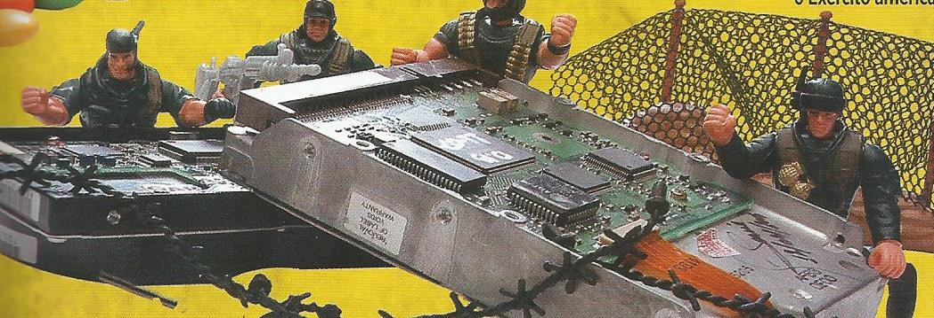
Computador
Inventor: Engenheiros da Universidade da Pensilvânia(USA)
Surgiu durante a Guerra Fria(1945-1991)
Primeiro computador foi para o exército americano para cálculos de artilharia. Ficou pronto em 1946
Ajudou nos cálculo para construir a bomba de hidrogênio em 1952
A máquina tinha 2 m de altura e ocupava uma área de 15 po 9 m!!!!
Custou 400 mil dólares!!!!

Slide 5
Margarina
Inventor: Hippolyte(França)
Surgiu durante a Guerra Franco Prussiana(1870-1871)
1860, Napoleão III(sobrinho de Bonaparte) ofereceu um prêmio a quem descobrisse uma alternativa barata para a manteiga. Naquela época era um produto caro e escasso
O químico Hippolyte apresentou a margarina em 1869, levando o prêmio
Até hoje não se sabe se Napoleão III fez para facilitar a vida dos franceses pobres ou para abastecer suas forças armadas, às vésperas da Guerra Franco-Prussiana

Slide 6
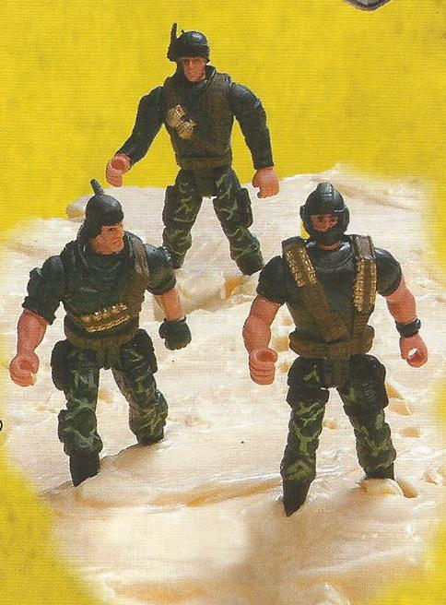
Leite Condensado
Inventor: Gail Borden(USA)
Surgiu durante a Guerra Secessão(1861-1865)
Visando prolongar o armazenamento do leite,reduzir volume e a falta de refrigeração
O inventor Gail patenteou um método de fabricar leite condensado em 1856
Durante a guerra da Secessão, O exército dos Estados do Norte incluiu o produto na ração dos soldados
Quando voltavam de licença os soldados contavam às famílias sobre o novo produto tipo leite. O produto bombou tanto que fábrica de Gail mal conseguia atender às encomendas!!!!!!

Slide 7
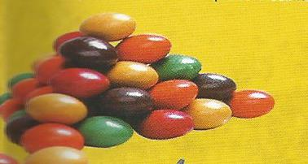
Chocolate M&M’S
Inventor: Forrest Edward Mars(Espanha/USA)
Surgiu durante a Guerra Civil Espanhola(1836-1839)
As tropas espanholas comiam pelotas de chocolate envolvidas numa casca dura açucarada que impedia o calor derreter o chocolate
O empresário americano Forrest, ficou sabendo e criou os confeites M&M’S em 1941. O exército americano também icluiu na ração dos soldados durante a segunda guerra mundial!!!!!!

Slide 8
Considerações
Do computador ao chocolate, é enorme a lista de produtos criados para fins militares
Quase todos os materiais de nosso cotidiano empregam alguma tecnologia bélica
Na cozinha,encontramos imediatamente a faca,que pode matar alguém ou só cortar um legume
É uma via de mão dupla, há passagens constantes do civil para o militar e vice versa
Vários aparelhos do lar nasceram do século 20
Limitamos as invenções surgidas nos séculos 19 a 20!!!
Não ultrapassamos os muros de casa, senão teríamos que incluir radares, ultrassonografia etc!!!!!!

